Slide 1
EasyATA App
O equilíbrio da sua reunião

Slide 2
Integrantes:
Scrum Master: Davi Neves
Product Owner: Guilherme Oliveira
Dev Team: Mateus Prestes
Dev Team: Pedro Cruz
Dev Team: João Pedro
Dev Team: João Vitor
Dev Team :Guilherme Madeira
Dev Team: Henrique Kenji
Dev Team: Rodrigo Felix

Slide 3
O Problema:
Desenvolver um sistema de Gestão de Atas de Reunião visando as funcionalidades de cadastro, controle de acesso, logs de execução, geração e monitoramento de ata de reunião e assinatura digital

Slide 4
Backlog total
Sprint 1 - Documentação, Sistema de Login e Logout | 28 de março 2021
Sprint 2 - Cadastro de Usuários, Gerar Ata de Reunião, Imprimir Ata | 18 de abril 2021
Sprint 3 - Monitorar Ata de Reunião | 15 de maio 2021
Sprint 4 - Adicionar Revisão: | 05 de junho 2021

Slide 5
Requisitos funcionais atendidos
Login/Logout
Sistema de Cadastro de usuários no banco de dados.

Slide 6
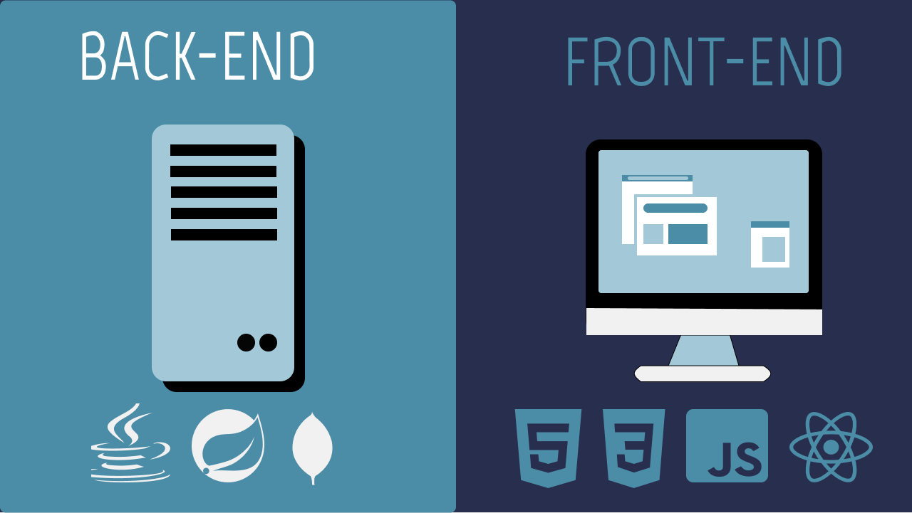
Requisitos não funcionais atendidos
Backend: Java (Sugerido);
Frontend: HTML 5, CSS, JavaScript;
Estar disponível no idioma Português do Brasil;
Documentações: Lista de requisitos, diagrama de contexto, casos de uso com descrição, diagrama de atividades e diagrama de implantação;

Slide 7
EasyATA Sprint 01: Sistema de cadastro de usuários
Sistema capaz de cadastrar seus usuários no banco de dados do App, permitindo que apenas usuários credenciados no banco sejam capazes de fazer o uso da aplicação, mantendo a integridade e a segurança das atas geradas.

Slide 8
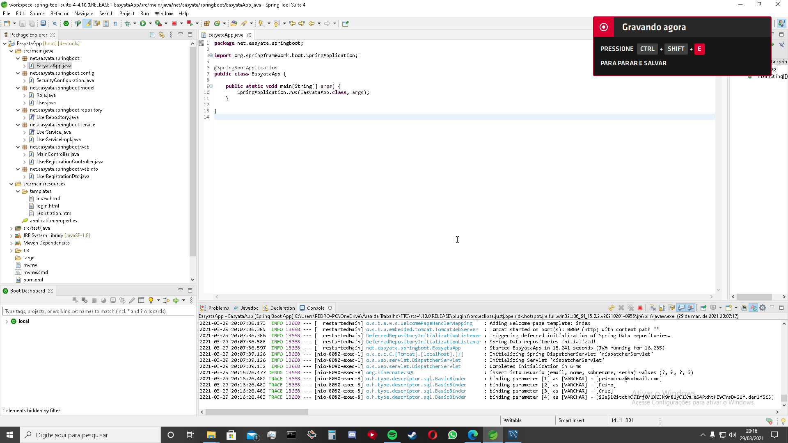

Slide 9
Obrigado !

